Slide 1
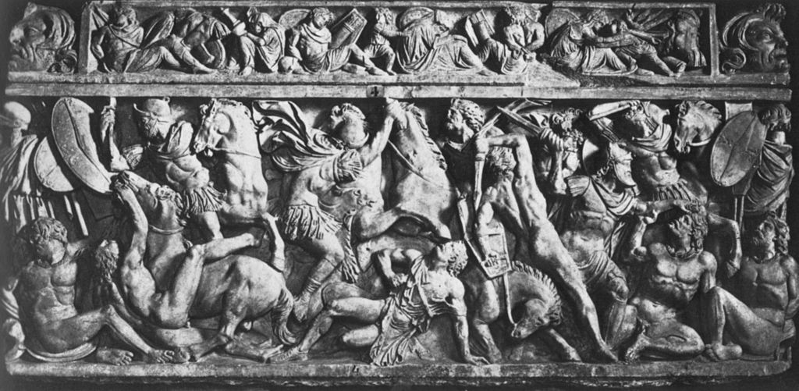
Sarcofago Amendola
Notes:
Il sarcofago Amendola è un sarcofago romano conservato ai Musei capitolini. È alto 1,25 metri.
Storia e descrizione[modifica | modifica wikitesto]
Si tratta di un sarcofago per uso privato risalente all'età dei primi Antonini (138-180 d.C.) e proviene dalle Vigna Amendola sulla Via Appia. La cassa è decorata, secondo l'uso romano, su tre lati. La fronte è scolpita da altorilievo, mentre i due lati minori hanno un rilievo bassissimo, anche se il soggetto è medesimo: la lotta tra Romani e barbari. Il coperchio invece è decorato con barbari prigionieri lungo il basso fregio e da acroteri con teste barbariche.
La rappresentazione principale è inquadrata agli angoli da trofei con barbari prigionieri (in basso). A sinistra si vedono due cavalieri romani che trafiggono altrettanti barbari, uno caduto da cavallo e uno morente a terra, che a differenza dei compagni nudi indossa un lungo chitone ed ha la benda regale tra i capelli. La parte destra mostra un combattimento più convulso e aggrovigliato, con un barbaro a cavallo in corsa al centro in secondo piano e uno appiedato nell'atto di sferzare un colpo contro il cavaliere romano all'estremo angolo destro; in diagonale, circondato dal gruppo precedente, si vede un soldato romano che con il gladio sta finendo un barbaro atterrato. La scena è quindi composta assemblando più monomachie, ovvero duelli a due. Sia lo stile, che la composizione, che i costumi dei barbari, rivelano una derivazione dall'arte pergamenea, forse da pitture come quelle citate da Pausania (I, 4, 6) che celebravano le vittorie degli Attalidi contro i Galati. A riconferma di tale derivazione c'è anche il singolare dettaglio della testa nascosta del cavaliere che sta uccidendo il re barbaro, che nella campagna contro i Galati del 168-165 a.C. era il fratello del re Eumene II (il futuro Attalo II), che lo sostituiva in quanto malato.
La derivazione dalle pitture pergamenee è una conferma della molteplicità di influssi recepiti dall'arte del II secolo, amante del classicismo ma anche delle raffigurazioni patetiche e pittoricistiche. La cronologia esatta del sarcofago resta controversa, probabilmente il secondo venticinquennio del II secolo d.C.

Slide 2
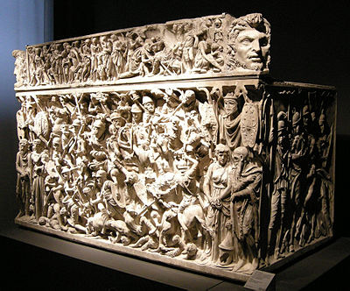

Slide 3
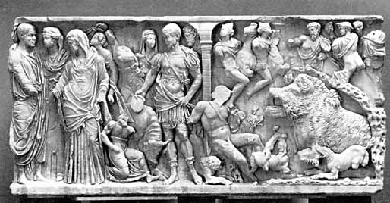

Slide 4
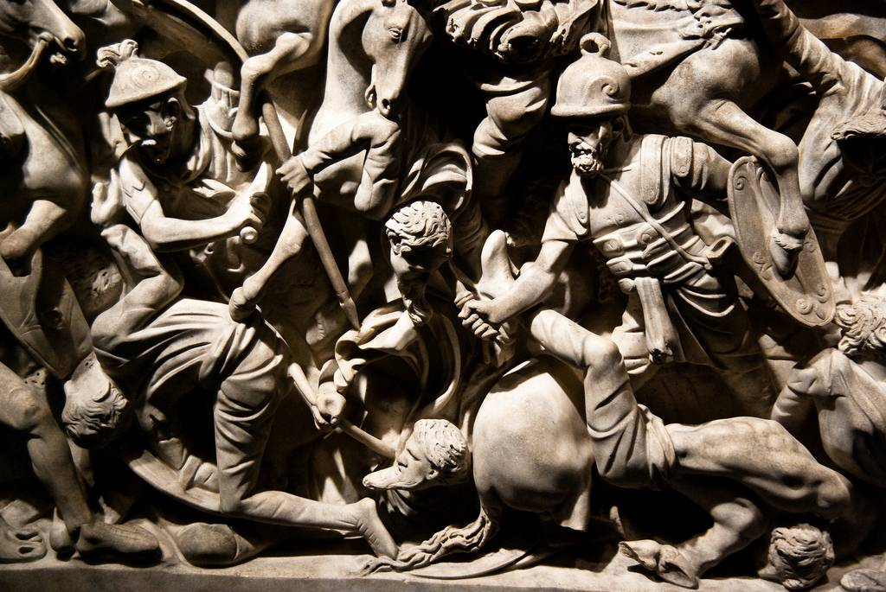

Slide 5


Slide 6
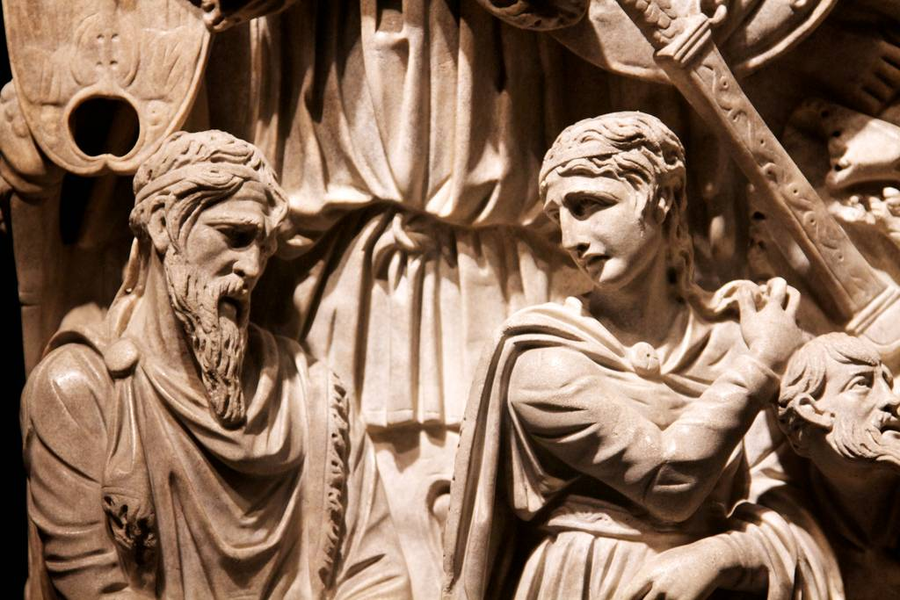

Slide 7
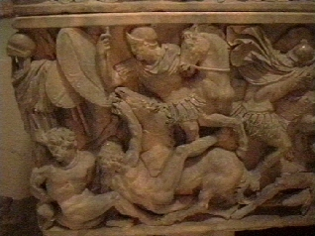

Slide 8
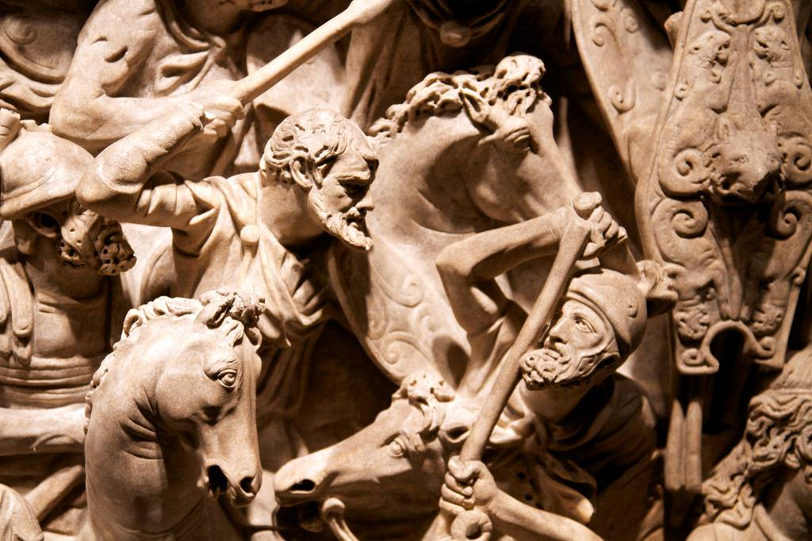

Slide 9
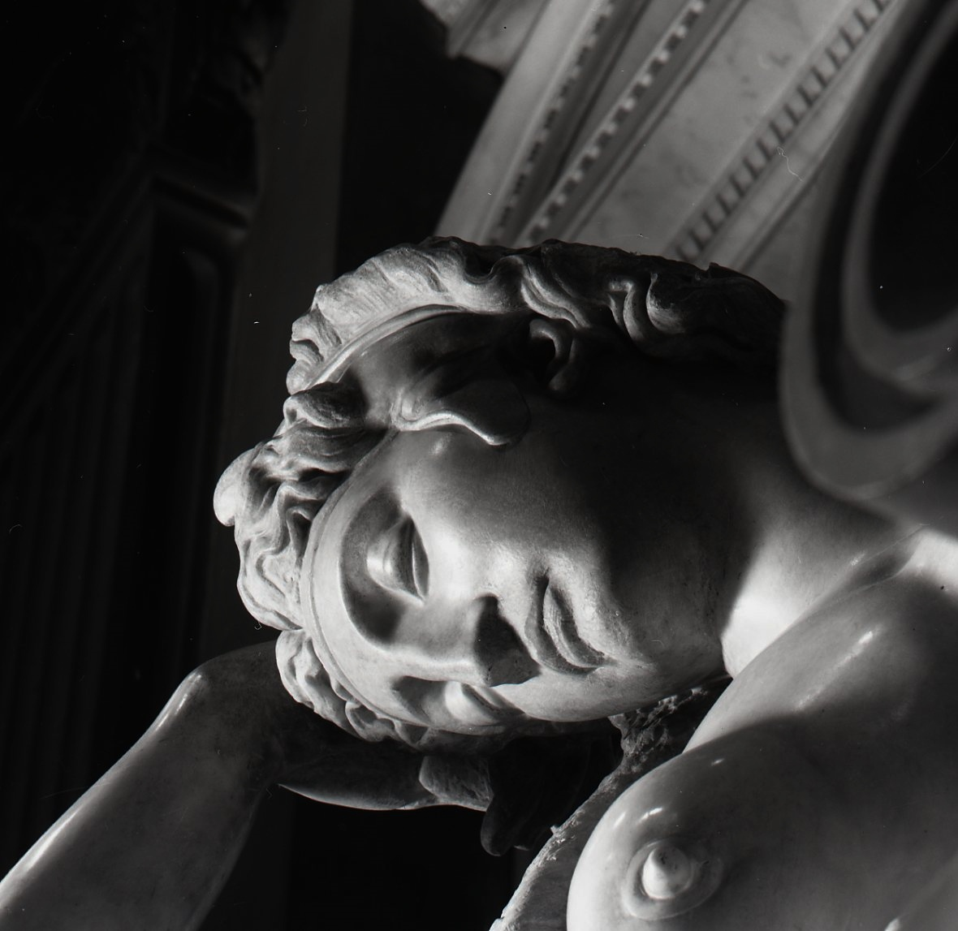

Slide 10
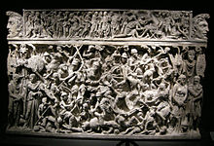

Slide 11


Slide 12
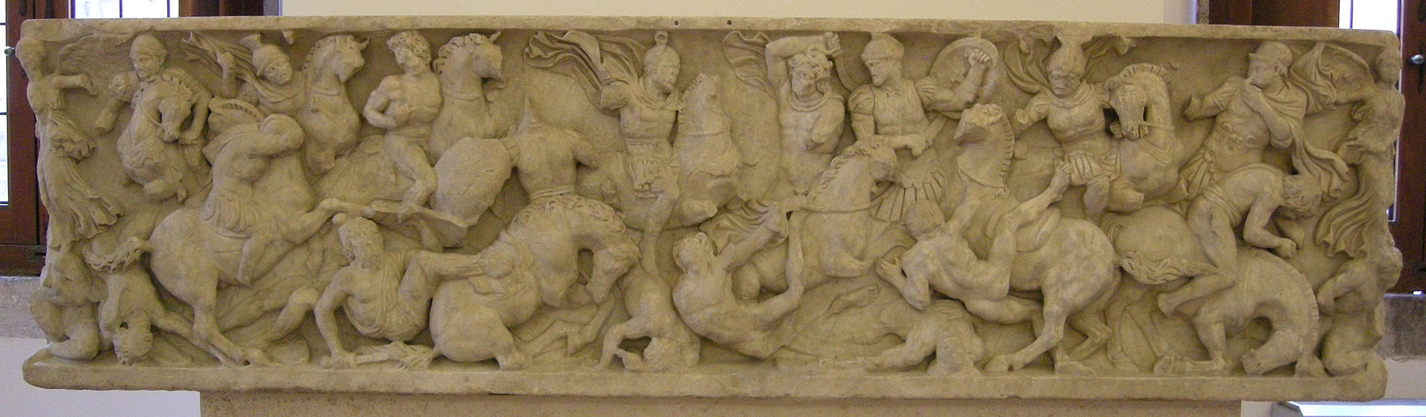
Sarcofago Piccolo Ludovisi
Notes:
Il sarcofago "Piccolo Ludovisi" è un sarcofago romano della fine del II secolo conservato a palazzo Altemps a Roma, proveniente dalla collezione del cardinale Ludovico Ludovisi degli inizi del XVII secolo. Si tratta di un'opera famosa della scultura romana. Prima del suo restauro, il sarcofago era divenuto la base di una fontana, come è possibile notare da un foro praticato nella parte sinistra dello stesso.
Indice
1
Descrizione
2
Stile
3
Bibliografia
4
Voci correlate
5
Altri progetti
Descrizione[modifica | modifica wikitesto]
La cassa, tratta ad altorilievo, è decorata da una grandiosa scena di battaglia tra Romani e barbari (forse i Sarmati Iazigi o i Quadi ed i Marcomanni, a giudicare dall'abbigliamento). La convulsa scena è organizzata su due piani: quello inferiore è occupato dai barbari a cavallo o a piedi, feriti, morenti o morti; quello superiore da soldati o cavalieri romani impegnati a finire gli avversari o a combattere i nemici residui, sul loro stesso piano.
La superficie è animata da un groviglio di figure, tra le quali vi è un vero e proprio duello (una "monomachia", come nel sarcofago Amendola), al centro del sarcofago, dove la figura dal condottiero romano a cavallo, con corazza, elmo e paludamentum, si scontra con un presunto capo dei barbari sulla destra, alle cui spalle vi è un altro soldato romano pronto a colpirlo. Il personaggio è ritratto in maniera precisa, in uniforme militare con elmo, la testa barbuta è però rovinata. Potrebbe trattarsi di uno dei tanti comes, legati imperiali, che accompagnarono l'Augusto Marco Aurelio durante le guerre contro i barbari del Nord, lungo le frontiere danubiane, in modo assai simile al sarcofago di Portonaccio.
Stile[modifica | modifica wikitesto]
L'opera è caratterizzata da una sapiente composizione che si avvale di linee orizzontali e verticali, che si intersecano su tutto il campo, con poche zone vuote. Inoltre il rilievo delle figure crea un effetto di chiaroscuro, con variazioni di effetti a seconda dei materiali scolpiti (panneggi, capigliature, criniere, corazze e cotta di maglia del soldato all'estrema destra), con un frequente uso del trapano.
Confronti si possono fare con opere attiche coeve, come il sarcofago Amendola, anche se il soggetto e la composizione può definirsi peculiarmente romana, propria dell'età antonina, in linea con quanto rappresentato sulla Colonna di Marco Aurelio.

Slide 13
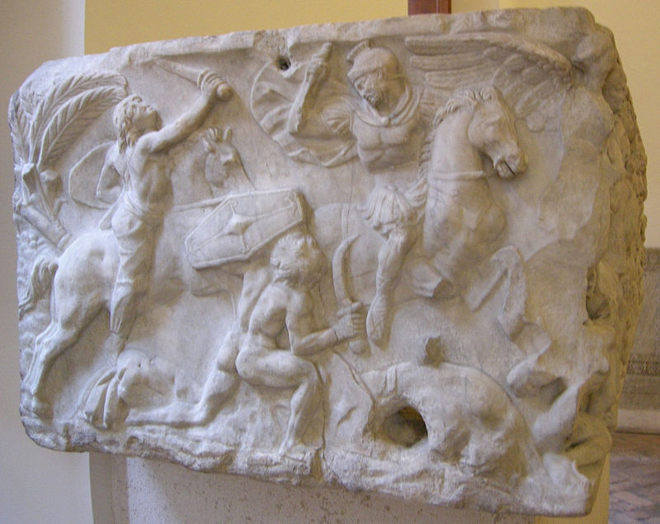
Dettaglio lato sinistro del sarcofago

Slide 14
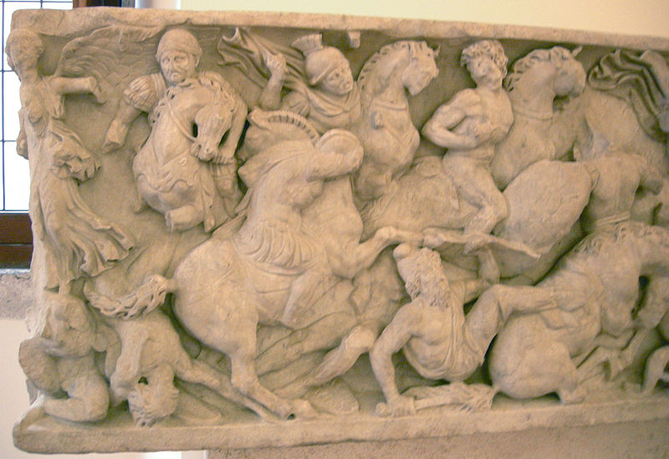
Dettaglio parte sinistra del sarcofago

Slide 15
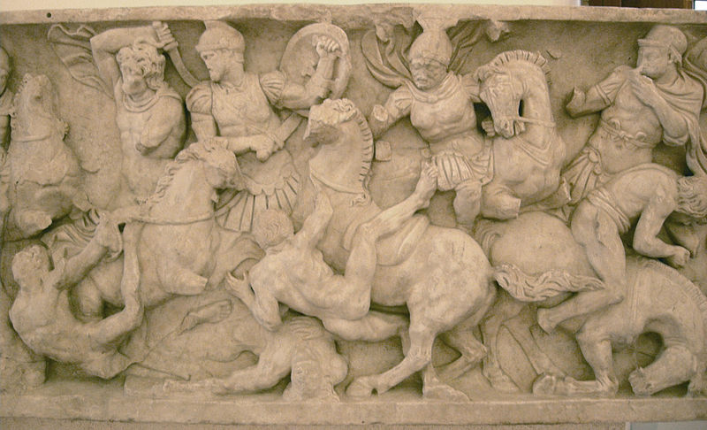
Dettaglio parte centro-destra del sarcofago

Slide 16
